Slide 1


Европски квиз на парите 2020
    Агенција за супервизија
    на капитално финансирано
    пензиско осигурување

Slide 2



Зошто сега?
Додека сме млади,учиме, работиме-заработуваме пари и трошиме;
Но, мора и да штедиме за да имаме пари кога веќе нема да можеме да работиме;
Колку подолго и повеќе штедиме, ќе имаме и поголеми приходи во старост;
Затоа за пензија штедиме
уште од првата плата.
Во старост не заработуваме - живееме од пензија.

Slide 3
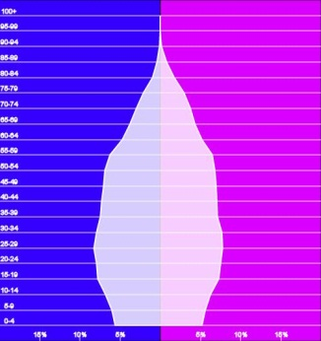
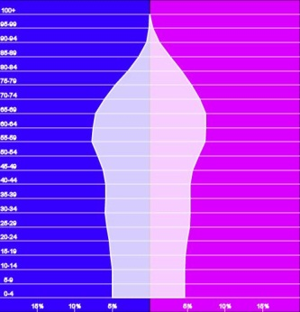
Развојот на пензискиот систем
Пирамиди на населението
Бизмарков систем (1889 г.) кога пензиското осигурување станува дел од социјалното осигурување
денес живееме многу подолго одошто во времето на Бизмарк, а животниот век и понатаму ќе се зголемува, што значи ќе има се повеќе стари лица, а помалку млади
„Бизмерковиот модел може и е применлив да функционира така што најмалку или минимум тројца вработени да издржуваат еден пензионер, но во 1991 година тројца вработени издржувале еден пензионер, а сега односот е околу 1,6 вработени издржуваат еден пензионер“,
2010 | 2050
Заради овие причини во 2006 година и во Македонија се спроведе пензиска реформа и се воведе тростолбен пензиски систем, со цел намалување на ризикот од недостиг на средства за исплата на пензиите на идните пензионери

Slide 4

Се грижиме за пензија преку трите пензиски столба
Пензиско осигурување
задолжително
доброволно
Фонд на пензиско и инвалидско осигурување на Македонија - ФПИОСМ
Задолжителни приватни пензиски фондови - дел од платата се одвојува во задолжителен приватен пензиски фонд што ти го одбираш
Доброволни приватни пензиски фондови - доброволни уплати на придонес
I столб
II столб
III столб

Slide 5
Која е разликата меѓу столбовите
ПРВ СТОЛБ – тековно финансиран (pay-as-you-go), тековните осигуреници плаќаат за тековните пензионери – претставен преку ФПИОСМ
ВТОР и ТРЕТ СТОЛБ – капитално финансиран, придонесите континуирано се инвестираат и сите придонеси и приноси од инвестициите се акумулираат на индивидуална сметка на членот, а по неговото пензионирање се користат за исплата на неговата лична пензија – претставени преку приватните пензиски фондови

Slide 6
Што е приватен пензиски фонд?
Пензиско друштво
Маса на пари составена од заштедите
(придонеси и принос од инвестиции)
на членовите
Управуван од пензиско друштво
Парите вложени во приватниот пензиски
фонд се чуваат на посебни индивидуални
сметки кај чуварот на имот (деловна банка)
Збирот на средствата на сите индивидуални сметки на членовите е еднаков на вкупните средства на приватниот пензиски фонд
Средства во сопственост на членовите
Пензиски фонд
(збир на средства)

Slide 7
Уплата на придонеси од бруто плата во прв и втор пензиски столб
РАБОТОДАВЕЦ
ЧЛЕНОВИ НА ДВОСТОЛБЕН ПЕНЗИСКИ СИСТЕМ
ЧЛЕНОВИ НА ЕДНОСТОЛБЕН ПЕНЗИСКИ СИСТЕМ
18,8%
ПРИДОНЕСОТ СЕ ДЕЛИ
12,8%
6%
ФОНД НА ПИОСМ
ПЕНЗИСКИ ФОНД –
ВТОР СТОЛБ

Slide 8
Кој може да биде член НА ЗАДОЛЖИТЕЛЕН ПЕНЗИСКИ ФОНД
Oсигурениците кои прв пат пристапуваат во задолжително пензиско и инвалидско осигурување по 1 јануари 2019 година и на датумот на пристапувањето се помлади од 40 години, должни се да се зачленат и да плаќаат придонеси во задолжителен пензиски фонд (втор столб) по сопствен избор се додека имаат својство на осигуреник во задолжителното пензиско и инвалидско осигурување
.

Slide 9
Како стануваме осигуреници /членови?
ПРВ столб
  Автоматски - со нашето вработување т.е. веднаш кога компанијата каде се вработуваме ќе го пријави нашето вработување
ВТОР столб
  Имаме 3 месеци за избор на пензиски фонд од вториот столб
  Лично потпишуваме договор за членство со агент на пензиско друштво
  Доколку во рокот од 3 месеци не потпишеме договор за членство, МАПАС и Фондот на ПИОСМ не распоредуваат во приватен пензиски фонд
  по случаен избор

Slide 10



како можеме да се приклучиме во приватен пензиски фонд?
Постојат 3 пензиски друштва
Бираме пензиски фонд преку избор на друштво кое управува со него!
КБ Прво пензиско друштво АД Скопје
Сава пензиско друштво а.д. Скопје
Триглав пензиско друштво АД Скопје
Кој ги штити нашите права?
    Агенција за супервизија
    на капитално финансирано
    пензиско осигурување - МАПАС
    www.mapas.mk
    www.facebook.com/MAPAS.MK

Slide 11

Што прави пензиското друштво?
  Управува со приватни пензиски фондови
  Врши зачленување преку агенти
  Ги инвестира средствата на пензиските фондови
  Ги информира и едуцира членовите
  Врши исплата на пензија и пензиски надоместок
  Известувања за својата работа до МАПАС

Slide 12
Нашите заштеди во втор столб...
се чуваат на лични сметки
се дел од фондот
се инвестираат на финансиски пазари дома и во странство
Која е целта на инвестирањето?
Остварување на највисок принос во полза на членовите преку инвестирање во различни финансиски инструменти и финансиска анализа за да се минимизира ризикот од загуби

Slide 13
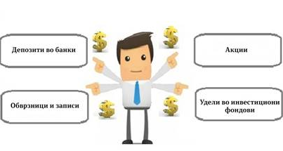
Каде се инвестираат парите на фондовите?
Средствата на пензиските фондови може да се инвестираат во финансиски инструменти од Република Северна Македонија или од државите членки на Европската Унија или ОЕЦД.
Постојат одделни лимити за инвестирање во
рамките на секоја од овие групи!

Slide 14
Чувар на имот
Банка во која се чуваат средствата на пензиските
фондови:
Средствата на фондовите се чуваат на посебни сметки - одвоени од средства на пензиските друштва
Одговорности на чуварот на имот
  Чување на средства на пензиските фондови
  Извршување налози за трансакции поднесени од друштвото
  Проверка на усогласеност на инвестициите со закон
  Проценка на средствата на пензиските фондови
  Известувања до МАПАС

Slide 15
Премин од еден во друг задолжителен пензиски фонд
Доколку не сте задоволни со услугите на друштвото кое управува со задолжителниот пензиски фонд во кој сте зачленети можете да преминете во друг задолжителен пензиски фонд кој го управува друго пензиско друштво.
Треба да потпишете договор за премин со друштвото кое управува со идниот задолжителен пензиски фонд и да дадете Изјава за согласност за премин.
Воедно доколку сте член помалку од две години потребно е да платите и надоместок од 15 евра, а ако сте член повеќе од две години преминувањето е бесплатно.

Slide 16

Кога ќе ги користиме нашите заштеди од втор столб?
На 62 години жена
На 64 години маж
Услов -минимум 15 години
работен стаж

Slide 17
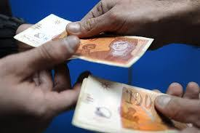
Право на исплата на средства од задолжителен пензиски фонд
Целиот из­нос на аку­му­ли­ра­ни­те средс­тва на индивидуалната сме­тка на членот ќе се искористи, со пра­во на личен из­бор на членот, за:
а) купување на пен­зи­ски ануитет кој се исп­ла­ќа до крајот на животот од друштво за осигурување овластено за оваа цел или
б) програмирани повлекувања обезбедени од друштвото кое управува со задолжителниот пен­зи­ски­ фонд со кое членот ќе склучи договор за програмирани повлекувања или
в) комбинација на опциите наведени во точките а) и б).

Slide 18
Можеме ли дополнително да штедиме за пензија?
Доброволниот пензиски фонд (трет столб) ни го овозможува ова веќе од 15 – годишна возраст
ВАЖНО:Член во доброволниот пензиски фонд (трет столб) може да биде секое лице на возраст меѓу 15 и 70 години без оглед дали работи
Како стануваме членови во трет столб?
  Потпишуваме договор за членство со агент на пензиско друштво
  Потпишуваме договор за членство со агент на пензиско друштво, но трето лице ќе уплатува средства за нас
  3. Учествуваме во професионална пензиска шема,
  организирана и финансирана од работадавачот

Slide 19
Што е важно да знаеме за зачленувањето во трет столб?
Придонеси во третиот столб уплатуваме сами - кога можеме и колку можеме, без обврски, без рокови, без казни
И друго лице може да уплатува придонеси за нас
Ако членуваме во пензиска шема огранизирана од нашиот работодавец, тогаш работодавецот ни ги уплатува дополнителните придонеси

Slide 20

Кога Ќе ги користиме нашите заштеди од трет столб?
Условите за пензиски надоместок од третиот столб се полиберални
  Најрано 52 (жена) и 54 (маж) години возраст
  Веднаш во случај на општа неспособност за работа или во случај членот да почине

Slide 21
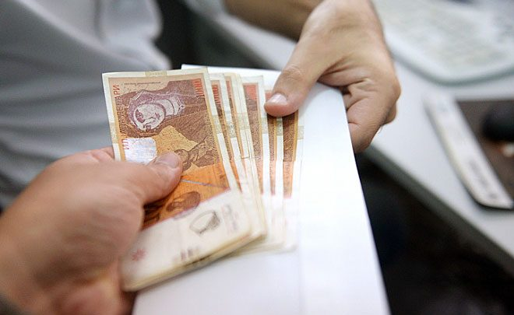
Право на исплата на средства од доброволен пензиски фонд
Средствата од третиот столб се користат по избор на членот во следните видови пензиски надоместоци:
еднократна или повеќекратни исплати на средства од фондот;
пензиски ануитет што се исплаќа од друштво за осигурување овластено за таа цел;
програмирани повлекувања обезбедени од друштвото кое управува со доброволен пензиски фонд, или
комбинација од горенаведените опции.

Slide 22
Надоместоци кои ги наплатуваат пензиските друштва од членовите
Надоместок од придонес – се наплатува како процент од секој уплатен придонес во задолжителен пензиски фонд
Месечен надоместок од вредноста на нето средства на Фондот – пресметката на надоместокот се врши на секој датум на проценка на средствата
Надоместокот за премин се наплатува само при премин од еден во друг задолжителен пензиски фонд

Slide 23

Достава на зелен плик
Заради постојан увид на пензиските заштеди и транспарентност на системот, пензиските друштва до членовите и пензионираните членови на пензиските фондови со кои управуваат, еднаш годишно доставуваат извештај за пензиска заштеда на :
индивидуална сметка во задолжителен пензиски фонд,
доброволна индивидуална сметка и на професионална сметка во доброволен пензиски фонд
и извештај за инвестициско портфолио.
Известувањата до членовите на пензиските фондови се доставуваат во зелен плик.
За едноставен и брз начин на информирање членовите имаат можност извештаите за пензиска заштеда да ги добиваат преку електронска пошта (e-mail).

Slide 24
Кои се институциите на пензискиот систем?
Министерство за труд и социјална политика
Агенција за супервизија на капитално финансирано пензиско осигурување – МАПАС
Фонд на ПИОСМ
Управа за јавни приходи (УЈП)
Друштва за управување со пензиски фондови
Деловни банки - чувари на средствата на
пензиските фондови

Slide 25

Ви благодариме
Марија Поповска
Раководител на одделение за анализа и следење на пензискиот систем и институционална соработка
(02) 3224 229, локал 123
marija.popovska@mapas.mk
www.mapas.mk

